Slide 1








Hoạt động 1:
GV: NGUYỄN THỊ QUỲNH MAI

Slide 2


Slide 3
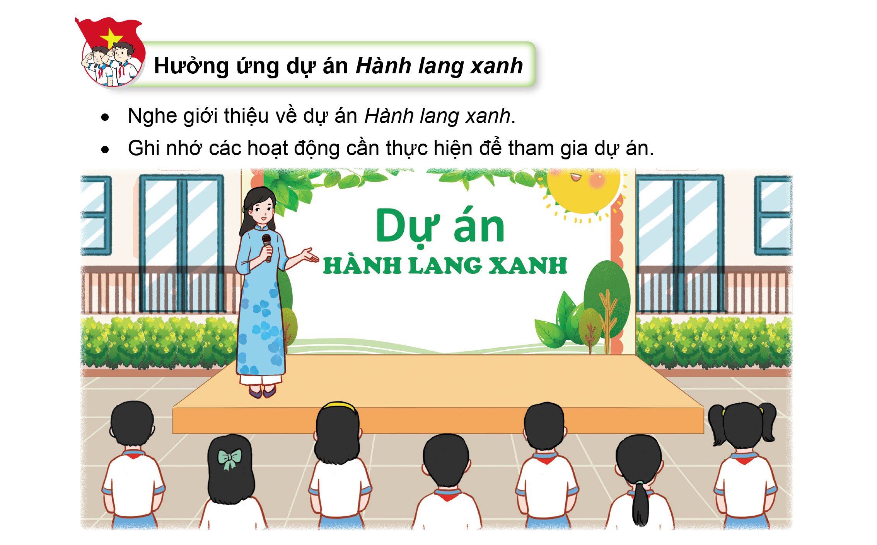

Slide 4


Slide 5
Hoạt động 1:
Xây dựng kế hoạch thực hiện dự án Hành lang xanh.

Slide 6


THẢO LUẬN
Xác định những công việc cần thực hiện.
Phân công nhiệm vụ cho các thành viên.
Chuẩn bị những đồ dùng,
vật dụng cần thiết
Thảo luận nhóm 6

Slide 7

TIÊU CHÍ
- Nội dung thiết thực, đúng yêu cầu.
- Trình bày, trang trí đẹp mắt.
- Mạnh dạn, tự tin khi trình bày.

Slide 8






Slide 9

Lập kế hoạch thực hiện dự án Hành lang xanh sẽ giúp chúng ta xác định rõ mục tiêu cần đạt, các công việc và nhiệm vụ cần thực hiện, đồng thời lường trước các khó khăn để thực hiện dự án được tốt hơn.

Slide 10
Tìm ý tưởng
Xây dựng
góc nghệ thuật thiên nhiên
Chuẩn bị đồ dùng
DỰ ÁN HÀNH LANG XANH
Trang trí góc nghệ thuật
Tìm ý tưởng
Trang trí
hành lang xanh
Chuẩn bị đồ dùng
Thực hiện trang trí hành lang xanh
Chuẩn bị đồ dùng
Sáng tạo chậu
trồng cây từ
vật liệu tái chế
Làm chậu trồng cây
Trang trí chậu

Slide 11
Tìm ý tưởng
Trang trí
hành lang xanh
Xây dựng góc nghệ thuật
thiên nhiên
Chuẩn bị
đồ dùng
Tìm ý tưởng
Chuẩn bị
đồ dùng
DỰ ÁN
HÀNH LANG XANH
Trang trí góc nghệ thuật
Thực hành
trang trí
Chuẩn bị
đồ dùng
Sáng tạo
chậu trồng cây từ
vật liệu tái chế
Làm chậu
trồng cây
Trang trí chậu

Slide 12

Hoạt động 2:
Sáng tạo chậu trồng cây
từ vật liệu tái chế

Slide 13


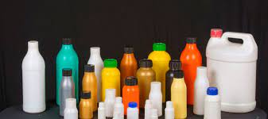
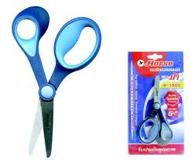
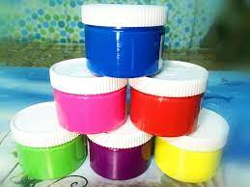

CÁC DỤNG CỤ CẦN THIẾT
Chai nhựa đã qua sử dụng
Kéo
Màu nước
Bìa giấy màu

Slide 14

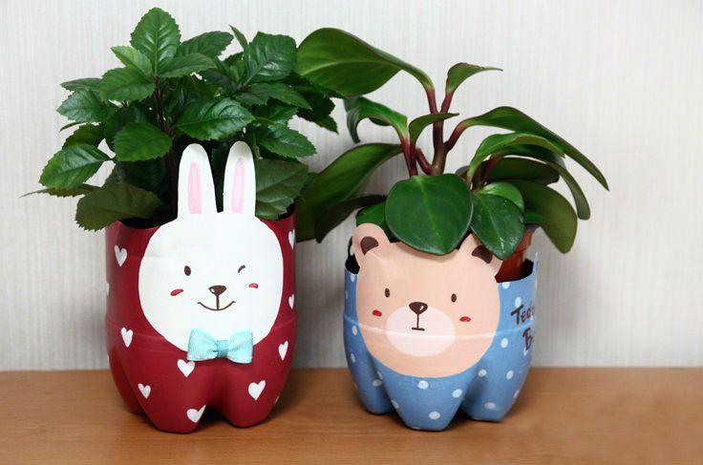
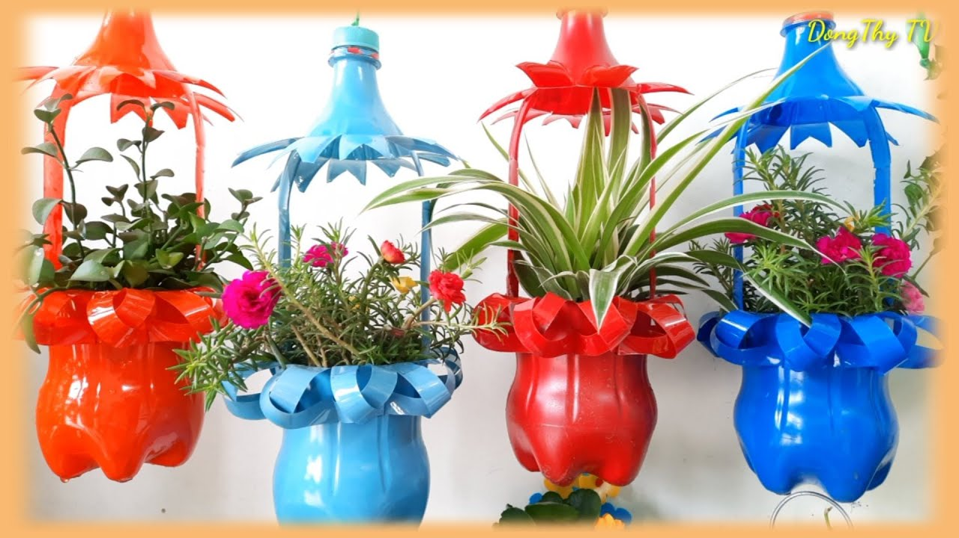

Slide 15
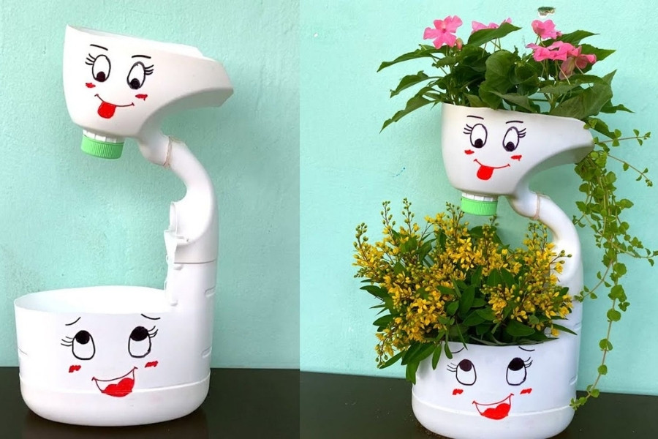
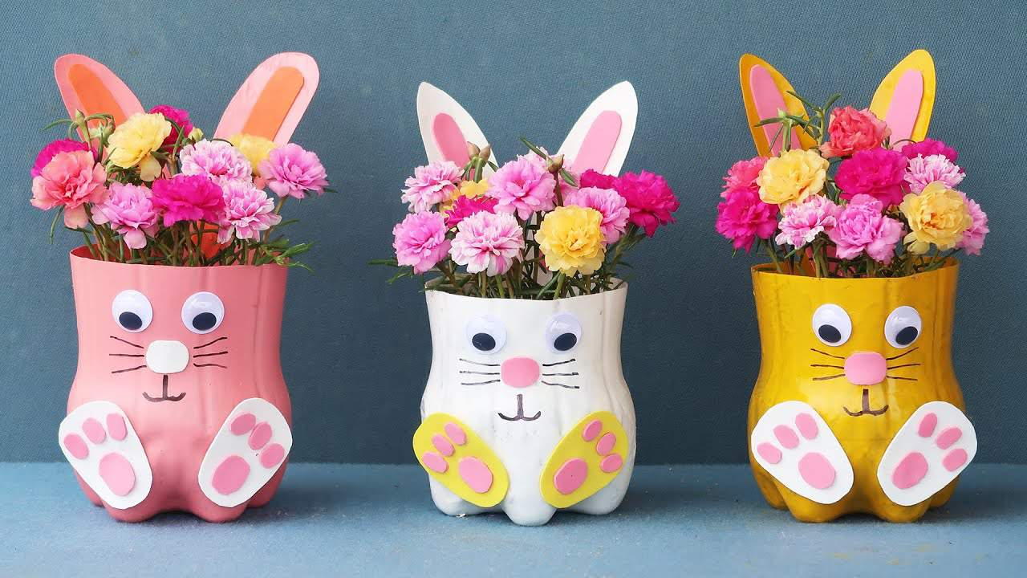


Slide 16
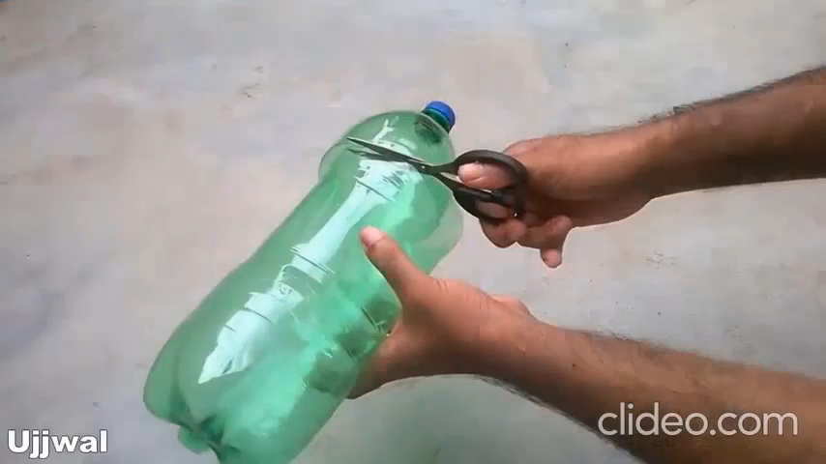

Slide 17
THỰC HÀNH

Slide 18



Slide 19
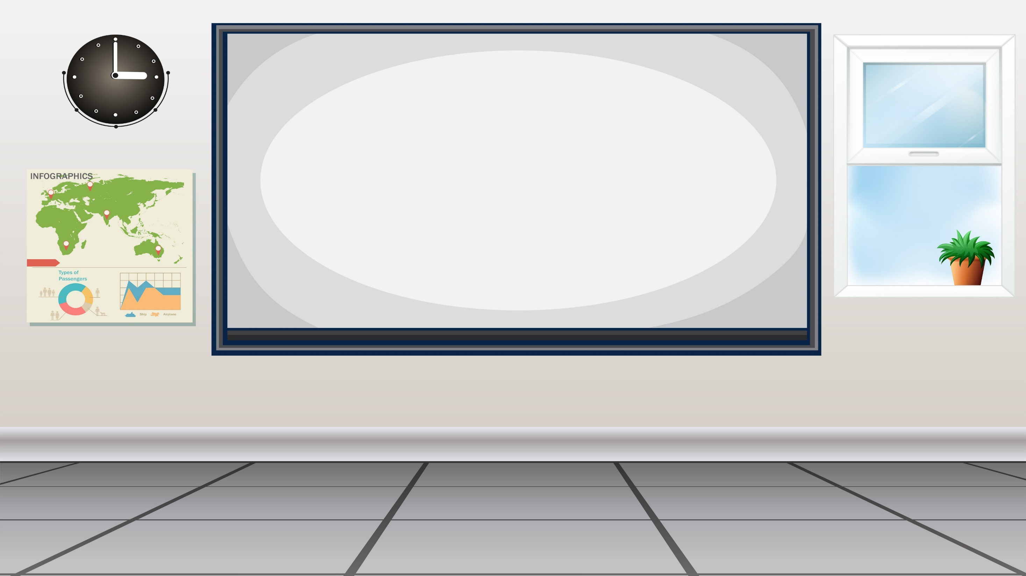


Slide 20
Về nhà cùng với người thân:
+ Chia sẻ dự án với mọi người.
+ Tái chế một số chai nhựa, lon sữa làm chậu trồng cây, hoa,...

Slide 21





